Slide 1
HEALTH CARE SYSTEM
17/01/2018
ADVISOR: Trần Ngọc Đức
Phùng Đào Vĩnh Chung MSSV: 13521099
Huỳnh Nhật Quang MSSV: 13520763
Notes:
Chào quý thầy cô và các bạn đã đến với buổi báo cáo khóa luận chuyên đề “Health Care System” của chúng em hôm nay, nhóm em bao gồm hai thành viên Phùng Đào Vĩnh Chung và Huỳnh Nhật Quang.
Chuyên đề được thực hiện dưới sự hướng dẫn của Thầy Trần Ngọc Đức

Slide 2
Agenda
Thesis overview
Objective 1: Change all sensors to separated modules that can run in parallel
Objective 2: Apply machine learning in predicting heart disease probability
Objective 3: calculate calories burned by user’s activities
Objective 4: Develop Android app health tracking
Objective 5: Increase the accuracy of the system (±5% error in result)
Result
Conclusion and Development in future
Notes:
Trong bài báo cáo hôm nay sẽ bao gồm các phần chính:
Tổng quan về đề tài khóa luận
Những giải pháp
Kết quả thực hiện
Kết luận và hướng phát triển trong tương lai

Slide 3
Thesis overview
Thesis overview:
Reason:
The issue of health care for people is always takes a big role in our society. Monitoring health status is one of the most important and simplest method to take care of our health. In order to meet that need, our team has researched and implemented this project.
Purpose:
Our thesis focused on researching and upgrading the previous system [9][10] to be able to easily changing or adding more features to the system. Based on the indicators have been obtained combined with the information gets from user, the probability of heart disease will be predicted and from user’s phone built-in sensor, user’s activities will be predicted and used for calculate calories burned so that users can get their health status.
Notes:
Đầu tiên là về đề tài khóa luận, mục tiêu của nhóm chúng em khi thực hiện đề tài này là nâng cấp hệ thống cảm biến thành các modules có khả năng
Phát triển một ứng dụng Android app có thể kết nối với hệ thống và sử dụng những dữ liệu thu thập được từ hệ thống để theo dõi những thông tin về tình hình sức khỏe của người sử dụng theo
Từng account riêng biệt
Đưa ra dự đoán khả năng mắc bệnh tim thông qua những chỉ số sinh tồn cơ bản
Tính lượng calories người sử dụng đã đốt được trong quá trình hoạt động
Bên cạnh đó nhóm còn muốn tăng thêm độ chính xác khi đo của hệ thống (còn khoảng +-5% sai số)

Slide 4
Thesis overview
Thesis overview:
Thesis goal:
Objective 1: Change all sensors to separated modules that can run in parallel
Objective 2: Apply machine learning in predicting heart disease probability
Objective 3: calculate calories burned by user’s activities
Objective 4: Develop Android app for user to track their health
User’s health tracking base on account
Implement heart disease probability prediction
Calculate calories burned
Objective 5: Increase the accuracy of the system (±5% error in result)
Notes:
Đầu tiên là về đề tài khóa luận, mục tiêu của nhóm chúng em khi thực hiện đề tài này là nâng cấp hệ thống cảm biến thành các modules có khả năng
Phát triển một ứng dụng Android app có thể kết nối với hệ thống và sử dụng những dữ liệu thu thập được từ hệ thống để theo dõi những thông tin về tình hình sức khỏe của người sử dụng theo
Từng account riêng biệt
Đưa ra dự đoán khả năng mắc bệnh tim thông qua những chỉ số sinh tồn cơ bản
Tính lượng calories người sử dụng đã đốt được trong quá trình hoạt động
Bên cạnh đó nhóm còn muốn tăng thêm độ chính xác khi đo của hệ thống (còn khoảng +-5% sai số)

Slide 5
Objective 1: Change all sensors to separated modules that can run in parallel
Problem:
The previous system use one controller to control multiple sensors, this method make it hard to add or replace any sensor if needed. [10]
The control flow of the previous system is sequence so that the sensors cannot run at the same time, which the system slow at getting results
Solution to the problem:
Each module run separately and in parallel
All the data get from sensors will be processed at each module before sending to central controller
Each module will have time out and exception if any error occurs
Notes:
Những phân tích lý thuyết chúng em đưa ra cho từng giải pháp đề xuất
Mỗi module sẽ tương thích
Tốc độ truyền: 9600
Gồm có 3 loại yêu cầu: ID, start, stop được gửi
Mỗi module sẽ có hai trạng thái hoạt động chính:
Trạng thái “Stand by” :
Khi nhận được yêu cầu gửi “ID” sẽ gửi ID của module đến hệ thống
Khi nhận được yêu cầu bắt đầu, moudule sẽ bắt đầu chạy
Trạng thái “Running”:
Những module sẽ gửi những kết quả đo được đế hệ thống
Cho đến khi nhận được yêu cầu “stop”, các module sẽ ngừng việc gửi data và trở về trạng thái “Standby”

Slide 6
Objective 1: Change all sensors to separated modules that can run in parallel
Theoretical analysis of the proposed solution:
General design of a module:
MCUs and sensors connect to each other using sensors’ connecting interfaces
All the data from sensors will be processed and become a string before sending to central controller, this make the data need to be sent much smaller and easier to handled
Sensors
MCU
UART to USB converter
Notes:
Những phân tích lý thuyết chúng em đưa ra cho từng giải pháp đề xuất
Mỗi module sẽ tương thích
Tốc độ truyền: 9600
Gồm có 3 loại yêu cầu: ID, start, stop được gửi
Mỗi module sẽ có hai trạng thái hoạt động chính:
Trạng thái “Stand by” :
Khi nhận được yêu cầu gửi “ID” sẽ gửi ID của module đến hệ thống
Khi nhận được yêu cầu bắt đầu, moudule sẽ bắt đầu chạy
Trạng thái “Running”:
Những module sẽ gửi những kết quả đo được đế hệ thống
Cho đến khi nhận được yêu cầu “stop”, các module sẽ ngừng việc gửi data và trở về trạng thái “Standby”

Slide 7
Objective 1: Change all sensors to separated modules that can run in parallel
Solution analysis:
Control center
Send signal to start modules
Modules
Modules receive start signal
Control center
Get data from modules right after each module finishes
Each module runs separately and in parallel
Modules receive stop signal
Notes:
Mo hình mo ta cach chay cua he thong

Slide 8
Objective 2: Apply machine learning to predict heart disease probability
Problem:
In previous system, the KNN algorithm using in heart disease prediction gave a low accuracy: 75.4% [9]
Small dataset make the prediction less accurate
Theoretical analysis of the proposed solution:
Using machine learning methods and deep learning:
Calculate calories based on user movement:
Use the LSTM algorithm
Dataset on 1 million samples
Diagnosing heart disease:
Use the SVM algorithm
Dataset: 702 samples
Notes:
Về phần dự đoán khả năng bệnh tim cũng như tính lượng calories người dùng đã tiêu thụ, bọn em sử dụng phương pháp máy học và học sâu để giải quyết hai bài toán này.
Với bài toán tính lượng calories đã tiêu thụ dựa trên người dùng di chuyển, bọn em sử dụng thuật toán LSTM kết hợp với dataset hơn một triệu mẫu và hệ thống cảm biến của điện thoại để nhận biết hoạt động hiện tại của người dùng là gì (đi, đứng, hay đang chạy bộ). Kết hợp với công thức tính calories dựa trên thể trạng người dùng và hoạt động tương ứng qua đó đưa ra kết quả về lượng calorie người dùng đã tiêu thụ được trong khoảng thời gian đo
Còn với phần dự đoán bệnh tim, bọn em sử dụng thuật toán Support Vector Machine hay còn gọi là SVM kết hợp với dataset khoảng 702 mẫu để đưa ra con số dự đoán về khả năng bị bệnh tim dựa trên những chỉ số sinh tồn cơ bản đã đo được
LSTM: long-short term memory -
random forest:
svm vs knn: https://www.quora.com/What-is-better-k-nearest-neighbors-algorithm-k-NN-or-Support-Vector-Machine-SVM-classifier-Which-algorithm-is-mostly-used-practically-Which-algorithm-guarantees-reliable-detection-in-unpredictable-situations

Slide 9
Objective 2: Apply machine learning to predict heart disease probability
General flow for implementing machine learning on server :
Preprocess data
Train machine learning model
Evaluate model
Optimize model
For accuracy
Implement on server
Pre-process data from raw data
Notes:
Trên đây là sơ đồ sơ lược của các bước chúng em thực hiện
Đầu tiên là giai đoạn Preprocess data : tinh chỉnh dữ liệu từ dữ liệu thô, loại bỏ dữ liệu lỗi và những
Train Machine Learning model
Đánh giá mode được train
Tiếp theo là tối ưu hóa các model để tăng độ chính xác cũng như thích hợp hơn khi đưa lên thiết bị di động
Cuối cùng là đưa model đã được tối ưu hóa vào hệ thống thực hiện

Slide 10
Objective 2: Apply machine learning to predict heart disease probability
Objective:
Predict heart disease probability of user based on collected data consists of the previous system’s dataset (300 samples) and new datasets. [9]
Method:
Using machine learning algorithm SVM (Support Vector Machine) [3]
Build with python 3.5
Using the same dataset as in the previous system and adding more data to dataset
Using 10-folds cross validation on 700 samples for training and validating
Notes:
Còn về phần dự đoán khả năng bị bệnh tim mạch
Dataset bao gồm 702 mẫu với 7 loại data, một số loại data phải can thiệp gây tổn thương tới người dùng mới có thể thu thập được như chỉ số đường huyết hoặc không thể thu thập qua hệ thống sensor bọn em sẽ thu thập theo hình thức người dùng điền
Train bằng phương pháp Support Vector Machine (Chung: Cần chuẩn bị phần thông tin về mấy phương pháp này để khi thầy hỏi tới biết đường nói)
Xây dựng với python 3.5
Age, Sex, Chest Pain, Resting Blood Pressure

Slide 11
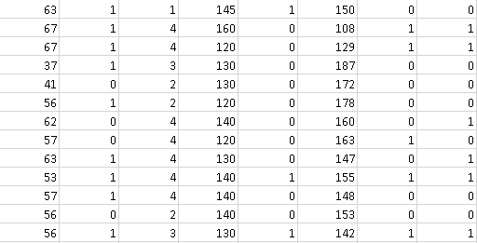
Objective 2: Apply machine learning to predict heart disease probability
Dataset includes 702 samples with 7 data types [4]
The dataset consists of 7 features:
Age
Sex
Chest Pain: user has chest pain or not
Resting Blood Pressure
Blood Sugar of user
Heart Rate of user
Chest pain induced by exercise
Notes:
Còn về phần dự đoán khả năng bị bệnh tim mạch
Dataset bao gồm 702 mẫu với 7 loại data, một số loại data phải can thiệp gây tổn thương tới người dùng mới có thể thu thập được như chỉ số đường huyết hoặc không thể thu thập qua hệ thống sensor bọn em sẽ thu thập theo hình thức người dùng điền
Train bằng phương pháp Support Vector Machine (Chung: Cần chuẩn bị phần thông tin về mấy phương pháp này để khi thầy hỏi tới biết đường nói)
Xây dựng với python 3.5
Age, Sex, Chest Pain, Resting Blood Pressure

Slide 12
Objective 3: calculate calories burned by user’s activities
Theoretical basis:
Calorie Burned = (BMR / 24) x MET x T [6][7]
In this Equation:
BMR: Basal Metabolic Rate (over 24 hours)
MET: Metabolic Equivalent (for selected activity)
T: Activity duration time (in hours)
Harris-Benedict Formula (BMR Equation) [5]
For males: BMR = (13.75 x weight(kg)) + (5 x height(cm)) - (6.76 x age(years)) + 66
For females: BMR = (9.56 x weight(kg)) + (1.85 x height(cm)) - (4.68 x age(years)) + 655
Notes:
Metabolic Equivalents (MET)

Slide 13
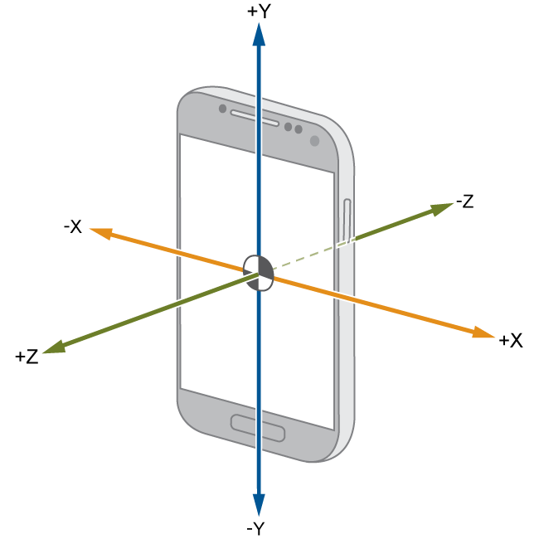
Objective 3: calculate calories burned by user’s activities
Solution analysis:
Using phone’s built-in accelerometer sensor to predict user’s activities
From the predicted activities, the correct equation is used to calculate calories burned.
Notes:
Dataset bao gồm khoản 1,096,207 hàng và 6 cột
Train bằng phương pháp Long-short Term Memory
Xây dựng bằng python 3.5
http://dailyburn.com/life/health/how-to-calculate-bmr/

Slide 14
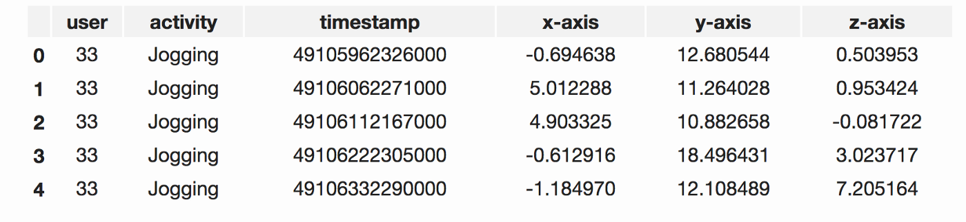
Objective 3: calculate calories burned by user’s activities
User’s activities recognition:
Using LSTM (Long-short Term Memory) algorithm [2]
Dataset consists of 1,098,207 rows and 6 columns (1,098,207 samples) [1]
Notes:
Dataset bao gồm khoản 1,096,207 hàng và 6 cột
Train bằng phương pháp Long-short Term Memory
Xây dựng bằng python 3.5

Slide 15
Objective 4: Develop Android app health tracking
Problem:
Upgrading and adding new feature to android app,
Solution to the problem:
Making an Android app for tracking health status of user
Adding calories burned calculated feature
Communicate with server to get data and show heart disease prediction

Slide 16
Objective 5: Increase the accuracy of the system (±5% error in result)
Problem:
The previous system’s results mostly had more than 5% error, that is a high level of error
Solution to the problem:
Test the modules and calculate error rate
Each module is tested for 50 times to calculate error rate
Recalibrate all the modules and reduce error rate using offset

Slide 17
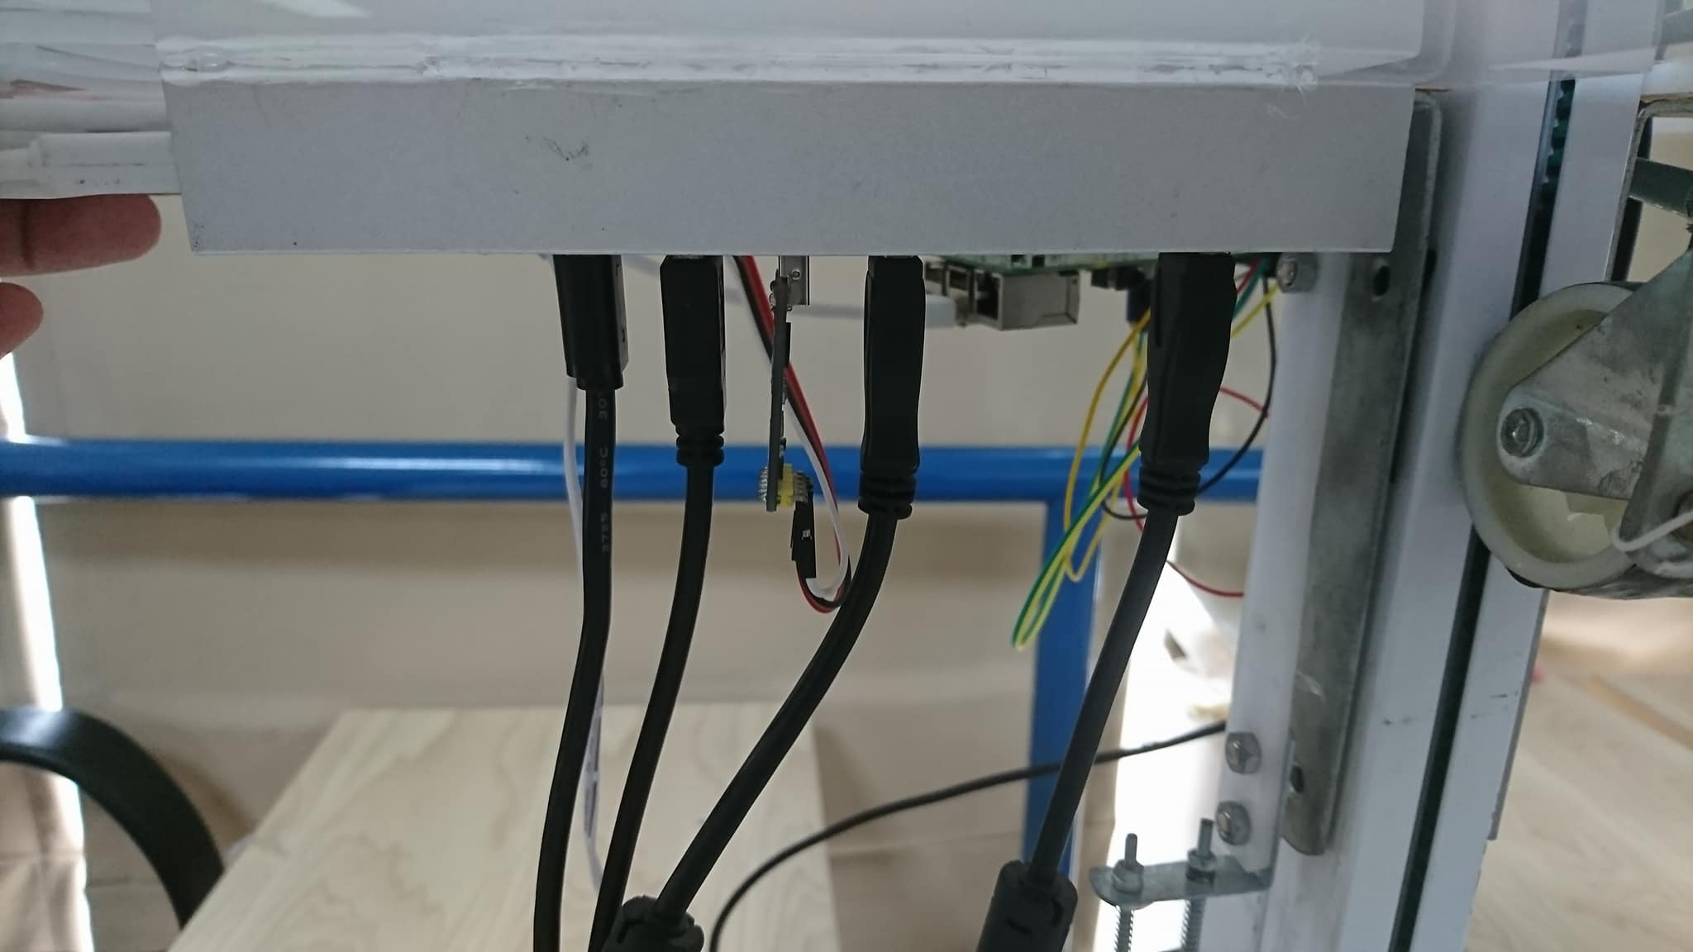
Result
Modules connected to system

Slide 18
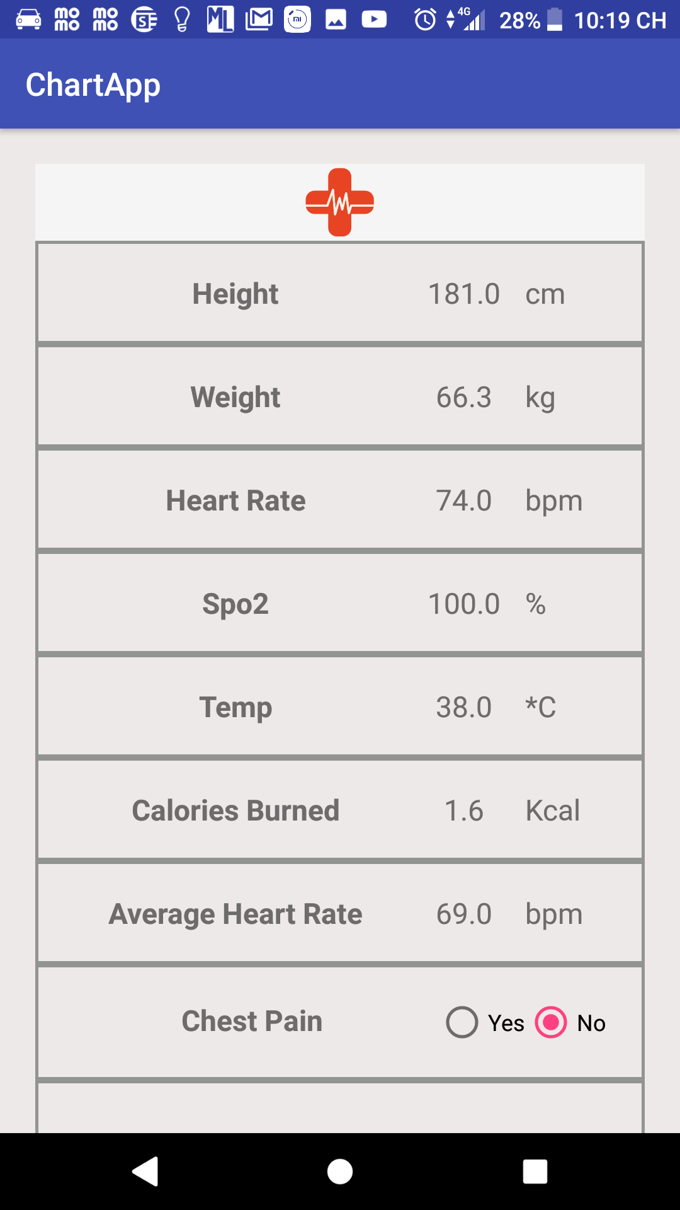
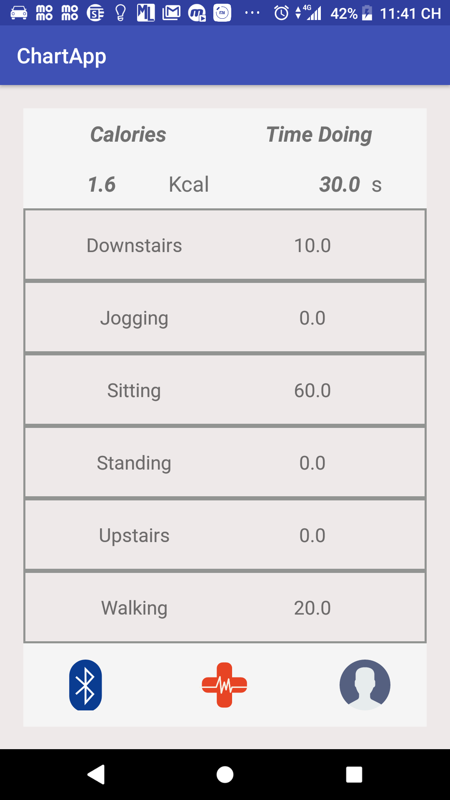
Result
Data show on application:

Slide 19
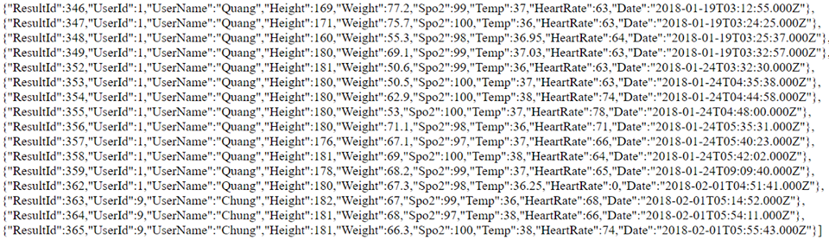
Result
Result of the system:
Result of the system using separated modules

Slide 20
Result
Comparison between current and previous system:
Current system:
Modules can run separately with each other
All the modules run in parallel:
Overall running time reduces compare to previous system
Can run without crashing when 1 module gets error or disconnects from the system
Easier when checking problems
The previous system:
Didn’t run in modules
Run in sequence:
Overall running time is long
Cannot continue running when 1 component gets error

Slide 21
Result
Result of the system:
The test was done 48 times:
The testers’ height are 180 cm and 175 cm
Result of Height module:
Tested on
The error of the system compare to real value is ±0.6%
The accuracy is high enough for using in reality
The previous system did not have this module
The test was done 48 times and compared to scaler results:
The tester’s weight is 70kgs
Result of Weight module:
The error of the system compare to real value is ±2.9%
The accuracy is still in expected range (± 5%)
The previous system did not have this module

Slide 22
Result
Result of the system:
The test was done 48 times and compared to Omron HEM-7130
Result of Spo2 module:
The error of the current system compare to real value ranges from 0% to 4.08%
The error of the previous system compare to real value ranges from 0% to 12.2%
→ current system has higher accuracy than the previous system
Result of Heart rate module:
The error of the current system compare to real value ranges from -6% to 8.2%
The error of the previous system compare to real value ranges from 0% to 8.7%
→ current system has lower accuracy than the previous system due to different in devices.
Notes:
Previous system: Kodea device -> will give better result because of the driver and component specified for this task
Current system: MAXREFDES117 sensor -> only use infrared to check pulse and calculate heart rate -> higher chance for error

Slide 23
Result
Result of the system:
The test was done with conditions:
The testers’ forehead is 1.5cm away from the sensor
Tested on 2 devices: thermometer and sensor
Tested on different environments
Tested 48 times
Result of Temperature module:
The error of the current system compare to real value ranges from 0.3% to 1.2%
The error of the previous system compare to real value ranges from 4.2% to 5.6%
→ current system has error percentage near the expected range (± 5%) than previous system
Notes:
The error occur mostly in environment with temperature too low , from 20-22ºC
Since infrared radiation is emitted by all objects based on their temperatures and the sensor we use is an infrared signal using type, Low temperature environment can greatly affect the infrared signals

Slide 24
Result
Result of training heart disease probability prediction:
Accuracy of after training bases on training data: 92%
The accuracy is higher than the previous system (KNN algorithm 75.4%)
Cannot test on real patients
Some information user has to fill before predicting

Slide 25
Result
Result of testing user’s activities prediction:
Tested each activities for 2 hours
The error mostly occur at predicting between jogging and walking
The accuracy after testing: 95%
The accuracy of the real environment is higher than the accuracy of testing on dataset (91%) [2]

Slide 26
Application And Server
Server:
Amazon Elastic Compute Cloud (Amazon EC2)
Nodejs
Database: MySQL
Using HTTP Methods for RESTful Services
Application:
Android Studio
Android 6.0 or higher

Slide 27
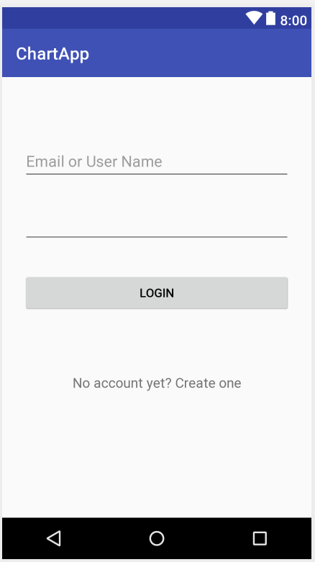
Login Screen
Input Email or Username
Password
Next to Sign Up Menu
Login Button

Slide 28
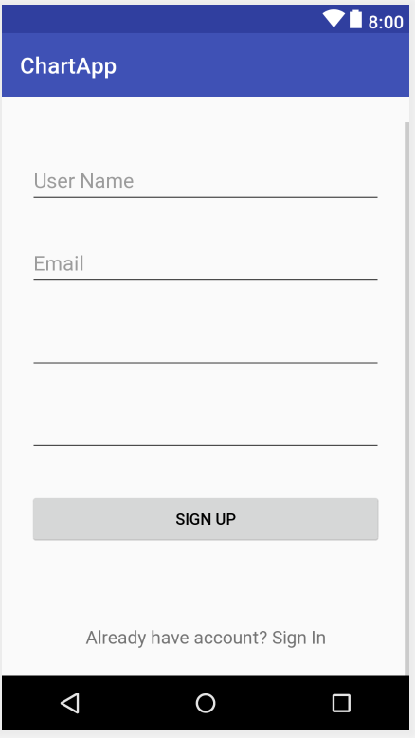
Sign up Screen
User Name
Email
Password
Sign Up Button
Confirm Password
Next to Sign In Menu

Slide 29
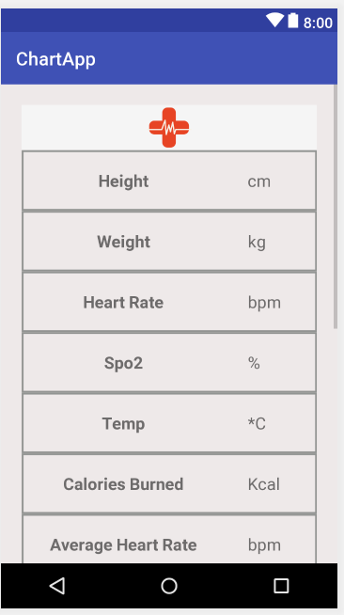
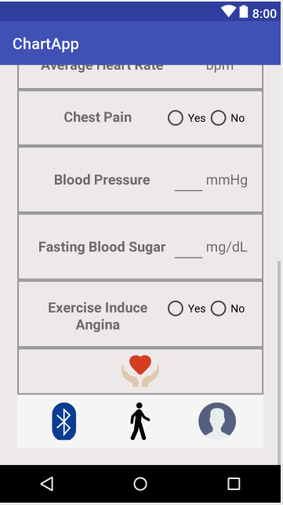
Main Menu
Get Health Data Button
Health Data
Heart Prediction
Button
Connect Bluetooth
Activity
User Information

Slide 30
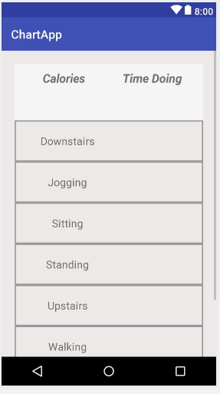
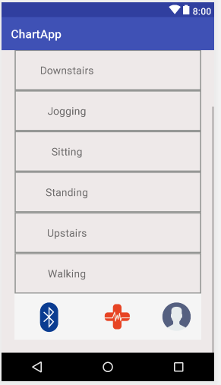
Activity tracking Screen
Calories Burned
Time Doing
Time Downstairs
Time Jogging
Time Sitting
Time Standing
Time Upstairs
Time Walking

Slide 31
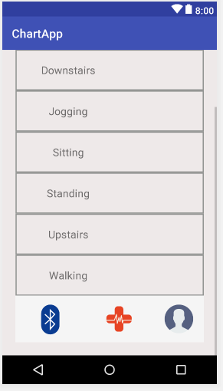
Activity tracking Screen(Cont.)
Go to “Main Menu” Button
Go to “Connect Bluetooth” Button
Go to “User Informatio”Button

Slide 32
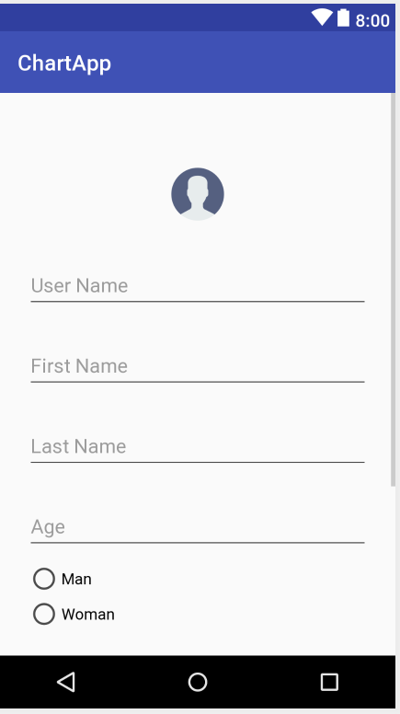
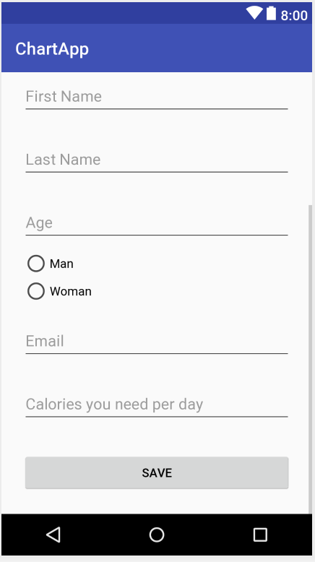
User’s Info Screen
User Image
User Name
First Name
Last Name
Age
Sex
Email
Calories Need
Save Button

Slide 33
Conclusion and Development in future
Conclusion
Advantages:
Modules can work separately and parallel with each other
The system can run multitask stably
Successful applying machine learning in predict heart disease
Disadvantages
The accuracy of heart rate module still not meet the requirements
Application’s UI need to improve
Modules haven’t been redesigned yet
Development in future
The accuracy of heart rate module need to be further increased
Redesign module
Notes:
Kết luận:
Độ chính xác của một số modules còn chưa đáp ứng yêu cầu
Giao diện app đã cố gắng cải thiện nhưng vẫn còn một số bất cập chưa khắc phục được (nhất là về vấn đề thẩm mỹ)
Các modules còn chưa được gọn nhẹ
(Phần kết luận này phải sửa lại)
Hướng phát triển trong tương lai
Độ chính xác của các module cần được cải thiện nhiều hơn
Thiết kế lại giao diện người dùng cho thân thiện hơn với người sử dụng

Slide 34
References
[1] Davide Anguita, Alessandro Ghio, Luca Oneto, Xavier Parra and Jorge L. Reyes-Ortiz. A Public Domain Dataset for Human Activity Recognition Using Smartphones. 21th European Symposium on Artificial Neural Networks, Computational Intelligence and Machine Learning, ESANN 2013. Bruges, Belgium 24-26 April 2013.
[2] Guillaume Chevalier, LSTMs for Human Activity Recognition, 2016 https://github.com/guillaume-chevalier/LSTM-Human-Activity-Recognition
[3] Brandon Veber, GitHub, [Online]. Available: https://github.com/bveber/Heart_Disease_Prediction

Slide 35
References
[4] UCI Machine Learning Repository: Heart Disease Data Set, Archive.ics.uci.edu, 2018. [Online]. Available: https://archive.ics.uci.edu/ml/datasets/Heart+Disease
[5]Harris-Benedict Formula, Healthfitonline.com [Online]. Available: http://www.healthfitonline.com/resources/harris_benedict.php
[6]MET: Calculating calories burned during physical activity, Topendsports.com. [Online]. Available: http://www.topendsports.com/weight-loss/energy-met.htm
[7]J. Daley, "Activity Based Calorie Burn Calculator | SHAPESENSE.COM", Shapesense.com. [Online]. Available: http://www.shapesense.com/fitness-exercise/calculators/activity-based-calorie-burn-calculator.aspx

Slide 36
References
[8]Wikipedia, “Vital signs”. [Online]. Available: https://en.wikipedia.org/wiki/Vital_signs
[9] Đức Phú, Luận văn tốt nghiệp, hệ thống phần mềm trên hệ điều hành android truy vấn thông tin chỉ số sức khỏe cơ thể và đưa ra khuyến cáo sức khỏe
[10] Hoàng Thanh Tùng, Luận văn tốt nghiệp, thiết kế hệ thống phần cứng đo các chỉ số cơ tích hợp lưu trữ thông tin qua mạng

Slide 37
Q&A

